Slide 1
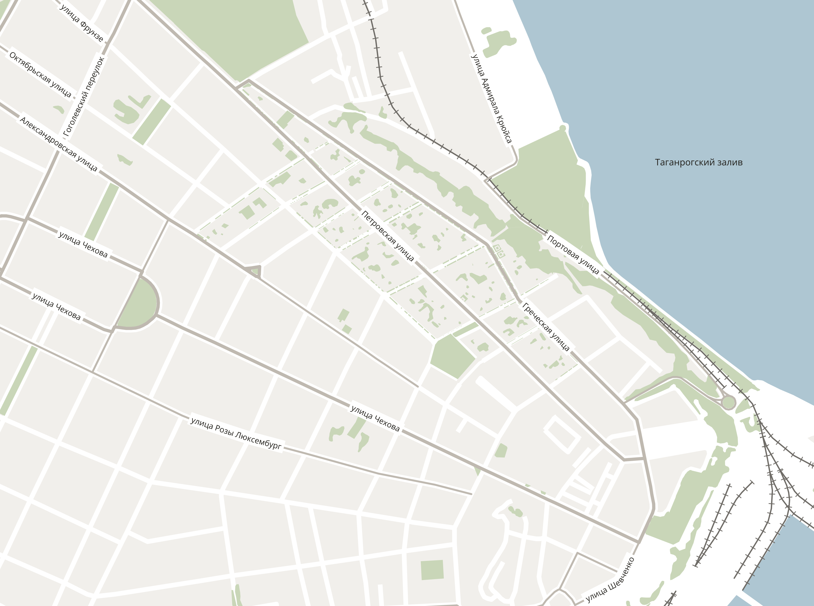
Школы, сады и медицина в 10 минутах пешком
  От границы проекта планировки в 10 минутах пешком 4 школы, 2 детских сада и 9 медицинских учреждений
Гимназия № 2
имени Чехова
Средняя школа № 10
Лицей № 4
Школа № 9
Объекты | В 10 мин пешком | Ближайший, м
Школы | 4 | необходим расчет
Детские сады | 2 | необходим расчет
Медицинские учреждения | 9 | необходим расчет
Детский сад № 20
«Красная Шапочка»
Детский сад № 68
«Светлячок»
Школы
Детские сады
Медицинские учреждения
0
200
400 м
10 минут пешком от границы проекта планировки
Граница проекта планировки
Изохрона: улицы, до которых от границы проекта планировки 10 минут пешком по графу улиц OpenStreetMap при 4,8 км/ч. Объекты — OpenStreetMap и Overture Places, выпуск Overture 2026-09-23.0.
Объекты счета внутри изохроны
Карта, справочные данные, OpenStreetMap через Overture Maps 2026-09-23.0, ODbL 1.0, 09.2026
Источники: синтетический образец: проект планировки, чертеж красных линий; расчет картографа по графу OpenStreetMap через Overture Maps 2026-09-23.0, ODbL 1.0; OpenStreetMap через Overture Maps 2026-09-23.0, ODbL 1.0; Overture Maps Places 2026-09-23.0, CDLA-Permissive-2.0
1/3
Notes:
Образец К1, карта 1: аналитическая карта на полигоне (Таганрог). Подложка, provenance и overlay.json (контракт overlay 1.1.0) — cm-carto render по examples/taganrog/maps/k1-analysis.yaml (место landscape, легенда 123 мм, 1:11 000); overlay.json верстка читает напрямую. Подпись карты — из provenance. Счет — число объектов на карте внутри изохроны walk-10 от границы ППТ (analysis-isochrones), status check. Расстояние до ближайшего не считалось — «необходим расчет», значения нет (без status). CALC-00001…00006 и ASM-0001 — условные идентификаторы: базы знаний у полигона нет.

Slide 2
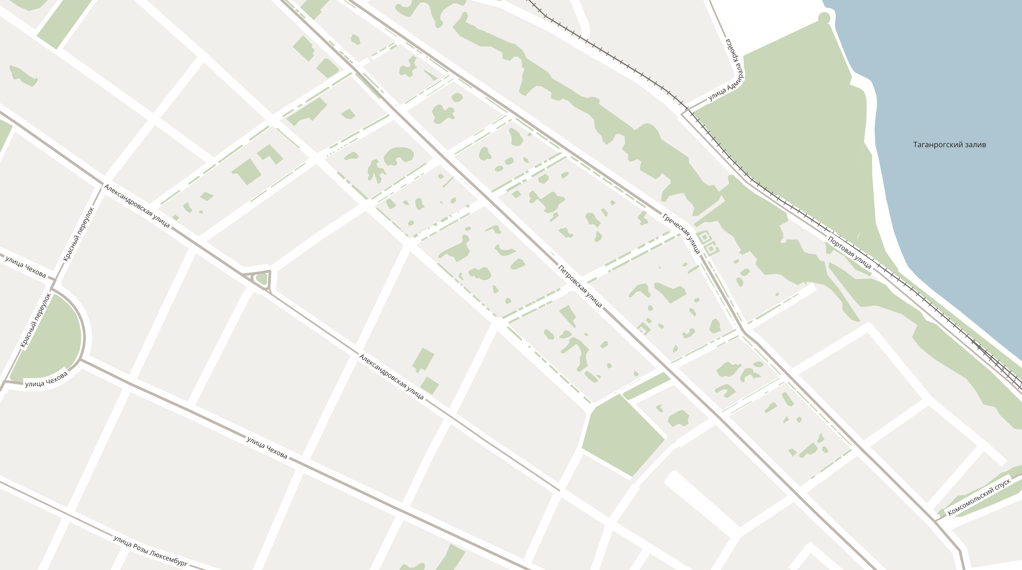
Территориальные зоны в границах проекта планировки
  Северо-запад территории — в санитарно-защитной зоне
ОД-1
Р-1
Ж-3
Граница проекта планировки
Санитарно-защитная зона
Жилая (Ж)
Общественно-деловая (ОД)
Рекреационная (Р)
0
50
100 м
Источники: КПТ SYN-KPT-0001, синтетический образец, не выписка Росреестра, данные вымышлены; синтетический образец: проект планировки, чертеж красных линий; карта, справочные данные, OpenStreetMap через Overture Maps 2026-09-23.0, ODbL 1.0, 09.2026
2/3
Notes:
Образец К1, карта 2: главная карта раздела, макет image_page (image_full верстка сняла, К-02, Д-048), место wide, легенда внутри, 1:5 000. cm-carto render по examples/taganrog/maps/k1-zoning.yaml; overlay.json верстка читает напрямую, подпись карты — из provenance. Зоны и ЗОУИТ — из синтетической КПТ (cadastral), граница — из синтетического чертежа проекта планировки (official). Граница — цветом текста (К-05).

Slide 3
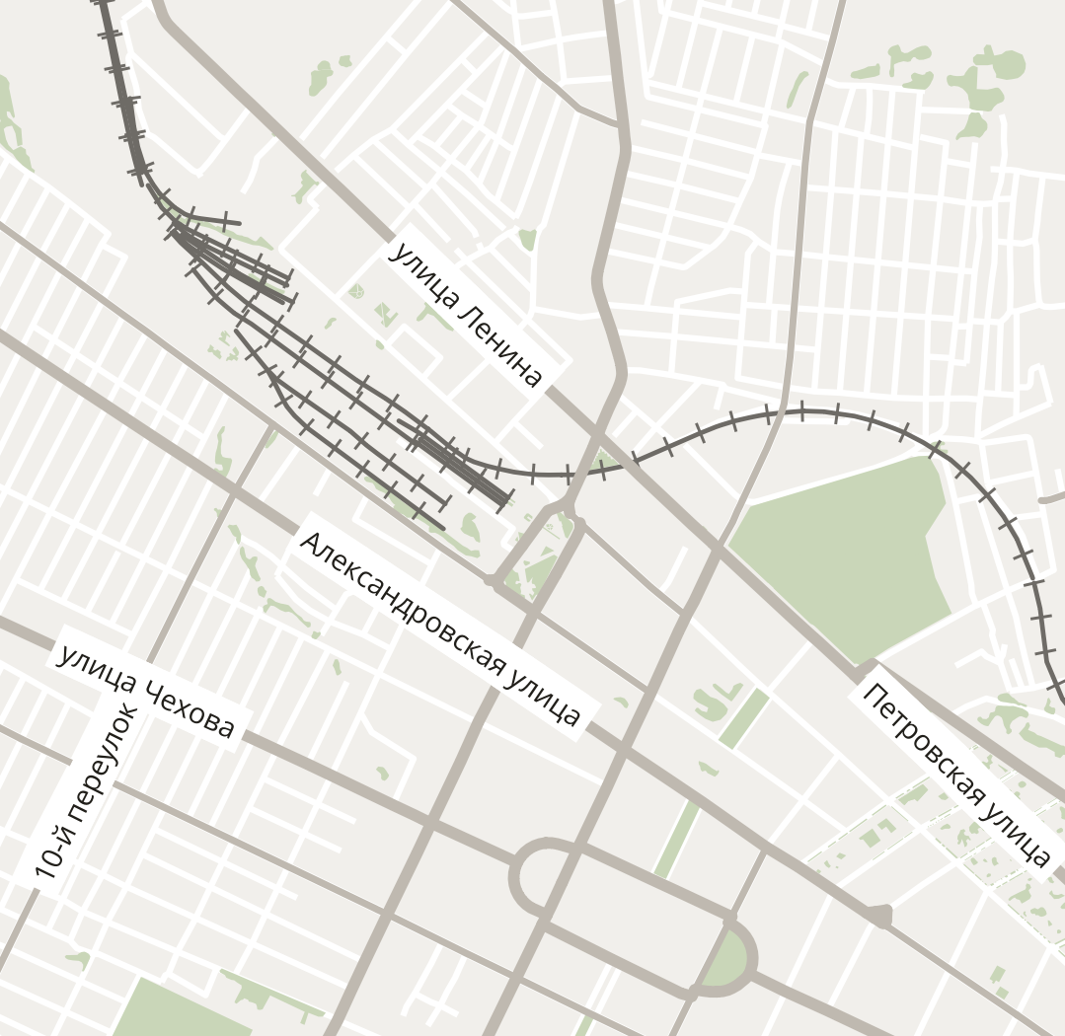
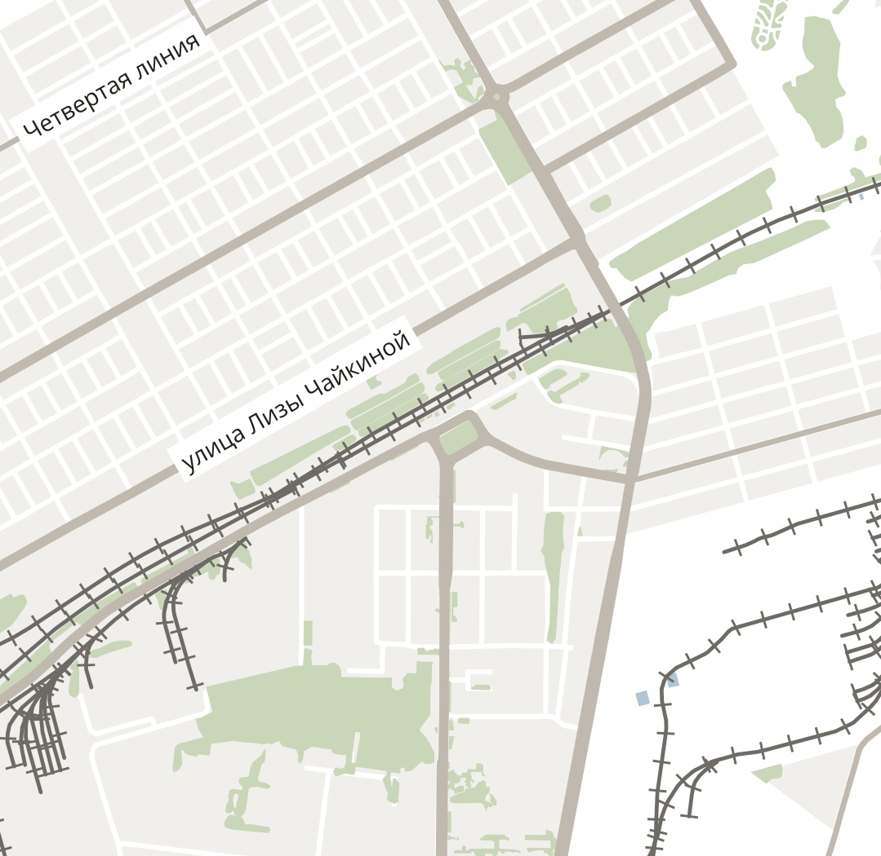
У Таганрога-Пассажирского больше школ в 15 минутах пешком
  Один масштаб и одна легенда; счет — объекты внутри изохроны от станции
Средняя
общеобразовательная
школа № 21
Таганрог-II
Таганрог-Пассажирский
Детский сад № 52
Школы
Гимназия № 2
имени Чехова
Детские сады
0
500
1 000 м
Детский сад № 93
0
500
1 000 м
15 минут пешком от станции
Железнодорожная станция
От станции Таганрог-II
От станции Таганрог-Пассажирский
Показатель | Таганрог-II | Таганрог-Пассажирский
Школы в 15 минутах пешком | 2 | 7
Детские сады в 15 минутах пешком | 0 | 2
Площадь изохроны 15 минут | 229,75 га | 282,49 га
Улицы в изохроне 15 минут | 38,09 км | 58,95 км
Источники: OpenStreetMap через Overture Maps 2026-09-23.0, ODbL 1.0; расчет картографа по графу OpenStreetMap через Overture Maps 2026-09-23.0, ODbL 1.0; Overture Maps Places 2026-09-23.0, CDLA-Permissive-2.0; OpenStreetMap через Overture Maps 2026-09-23.0, ODbL 1.0; Overture Maps Places 2026-09-23.0, CDLA-Permissive-2.0; карта, справочные данные, OpenStreetMap через Overture Maps 2026-09-23.0, ODbL 1.0, 09.2026
3/3
Notes:
Образец К1, карта 3: сравнение двух карт одного масштаба (1:30 000, место square_small) с одной легендой (compare_with, легенды двух overlay совпадают). cm-carto render по examples/taganrog/maps/k1-compare-a.yaml и k1-compare-b.yaml; overlay.json верстка читает напрямую, подписи карт — из provenance. Счет школ и садов — объекты на карте внутри изохроны walk-15 от станции; площадь и длина улиц — analysis-isochrones.calc.yaml (status check). CALC-00011…00018 — условные идентификаторы: базы знаний у полигона нет.

